Slide 1

Tienda Virtual RobertoOyola/TiendaVirtual
Roberto Oyola
Samuel Tubai

Slide 2
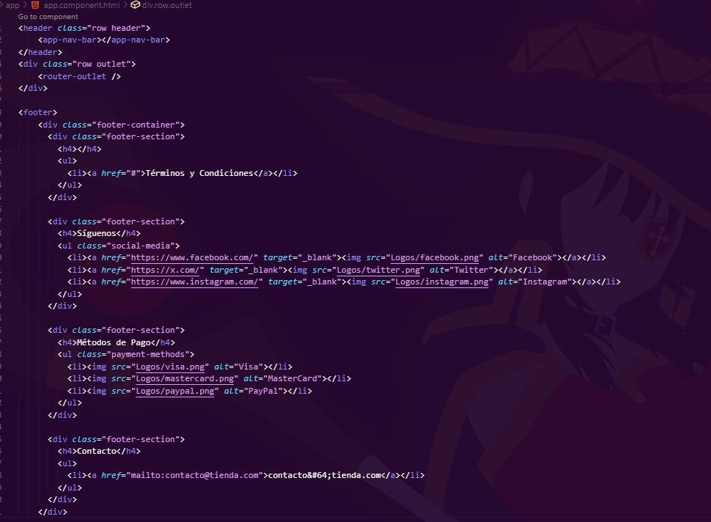
Estructura basica
Componente navBar con etiqueta header
Componente Rotativo rouletOulet
Y un footer para que este al final de la pagina web

Slide 3
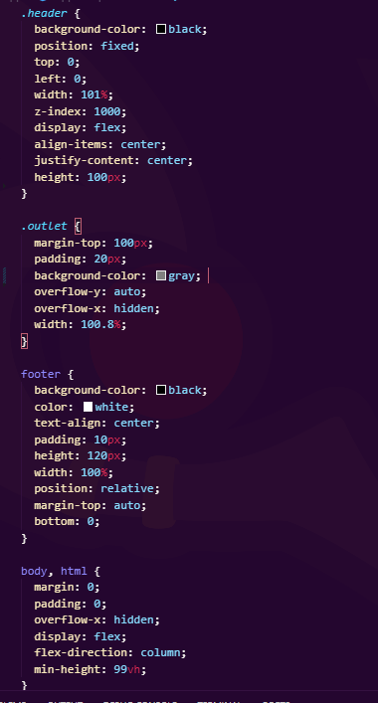
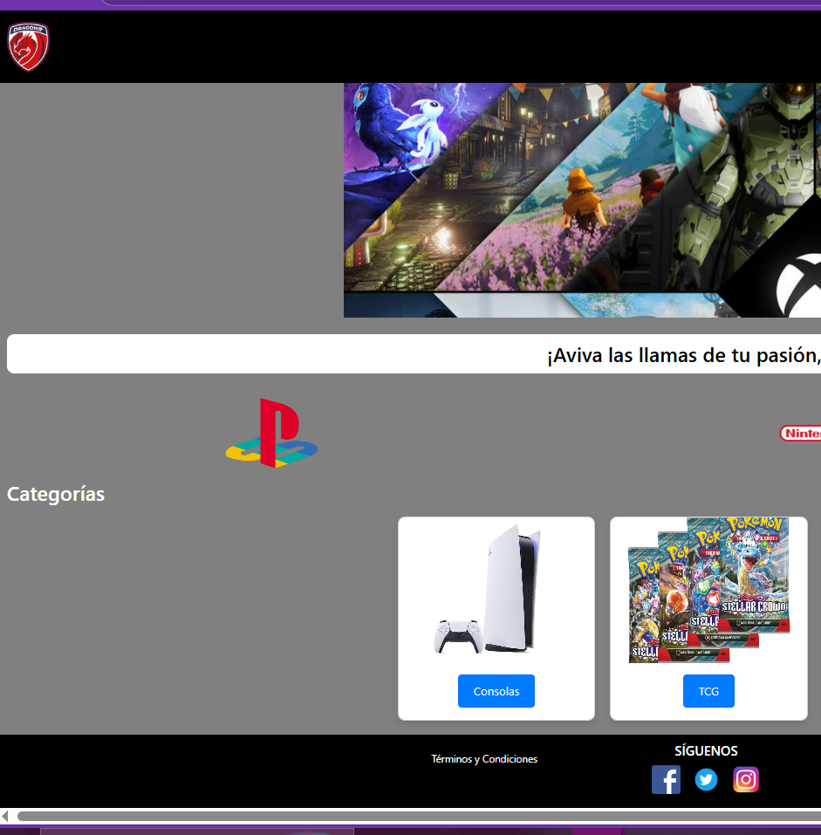
Header
Colocarla al tope de la pantalla
Z index para que siempre este por encima de lo demás
Y le damos el tamaño deseado
Outlet
Se hace el margin top para el espacio al header
Footer
Se lo ubica al final con el bottom 0 y el position relative
Se le asigna el tamaño
Body
Se le quita el espaciado de los bordes
Y se le quita la posibilidad de desplazarse horizontalmente

Slide 4
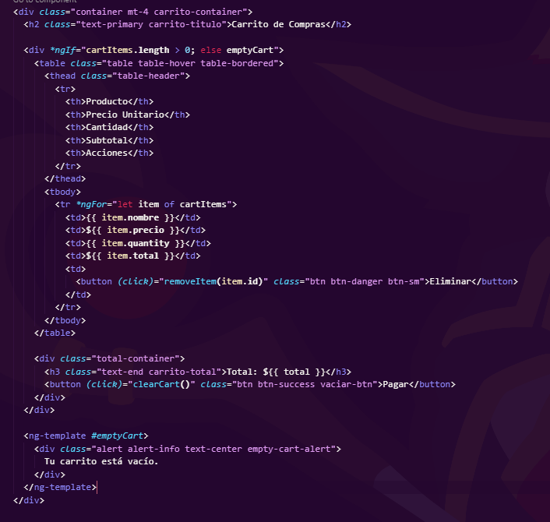
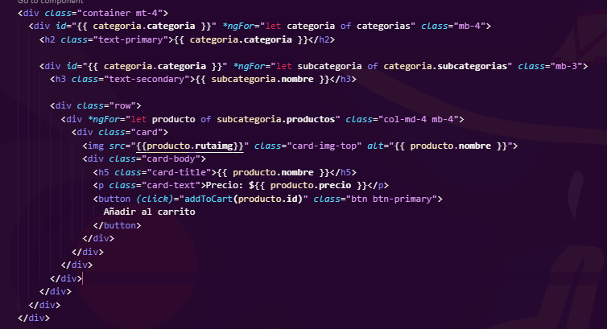
carrito
JavaScript
Producto

Slide 5
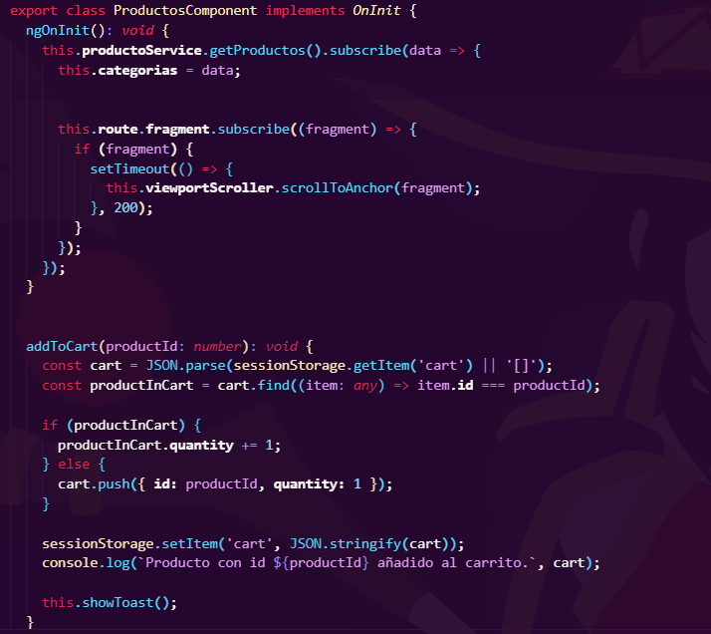
Producto
ngOnInit
La primera lo que hace es traer la data del Servicio en este caso del json
El Segundo es para que al entrar aqui desde otro componente lo mande al Id de la lista
AddToCart
Crea el carrito en el sessionStorage
Trae todo los productos y la cantidad de los mismos
Si hay ese producto le suma a la cantidad si no lo agrega
Muestra un toast o un mensaje al agregarlo

Slide 6
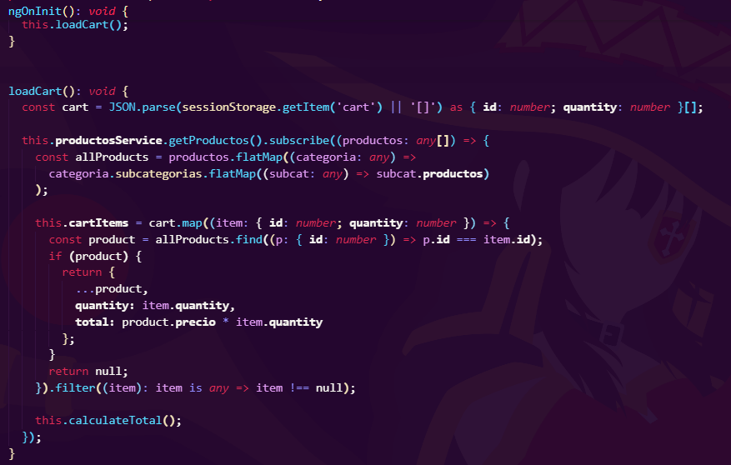
Carrito
Trae el session storage la info
Trae del servicio los items
De ahi busca en el carrito el producto correspondiente y lo añade al carro
De ahi calcula el total del mismo

Slide 7
Thank you

